Slide 1

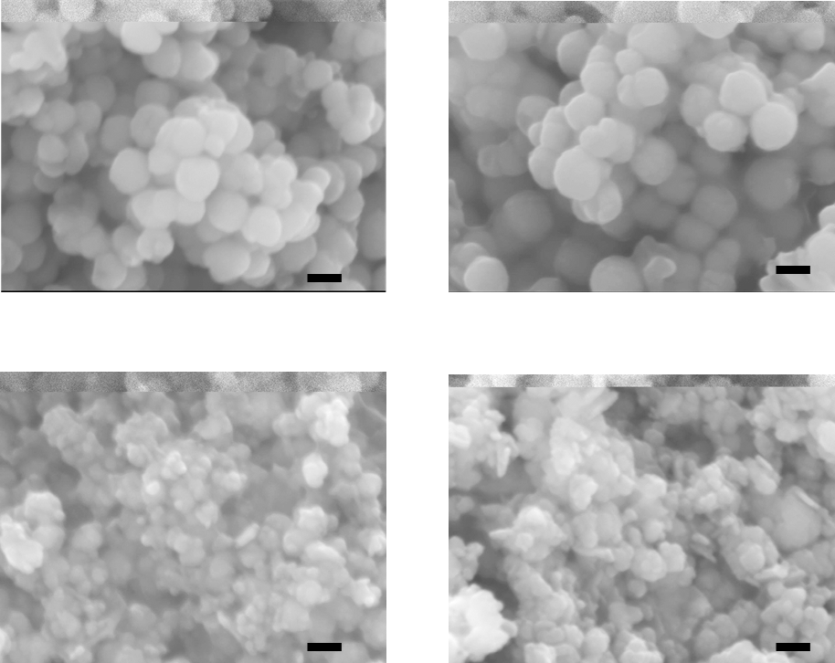

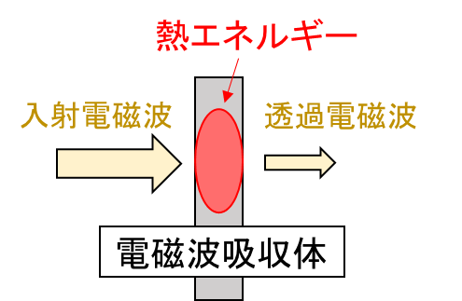
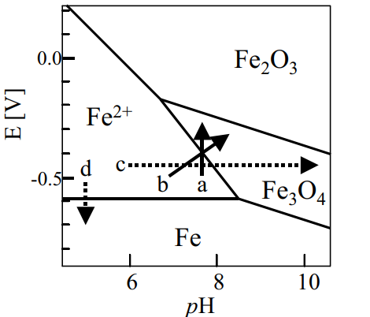
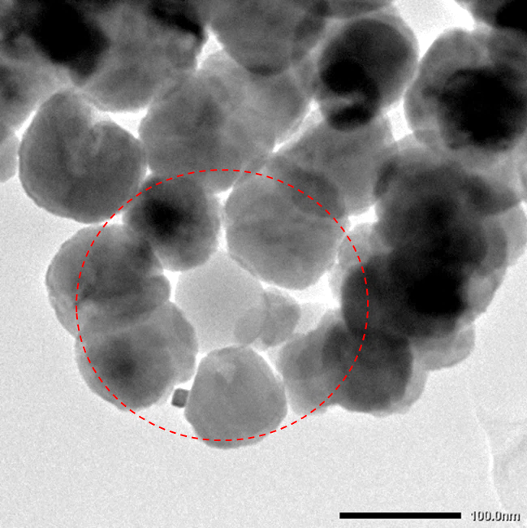
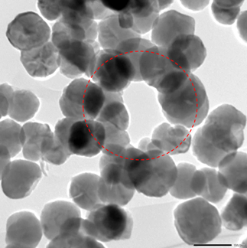
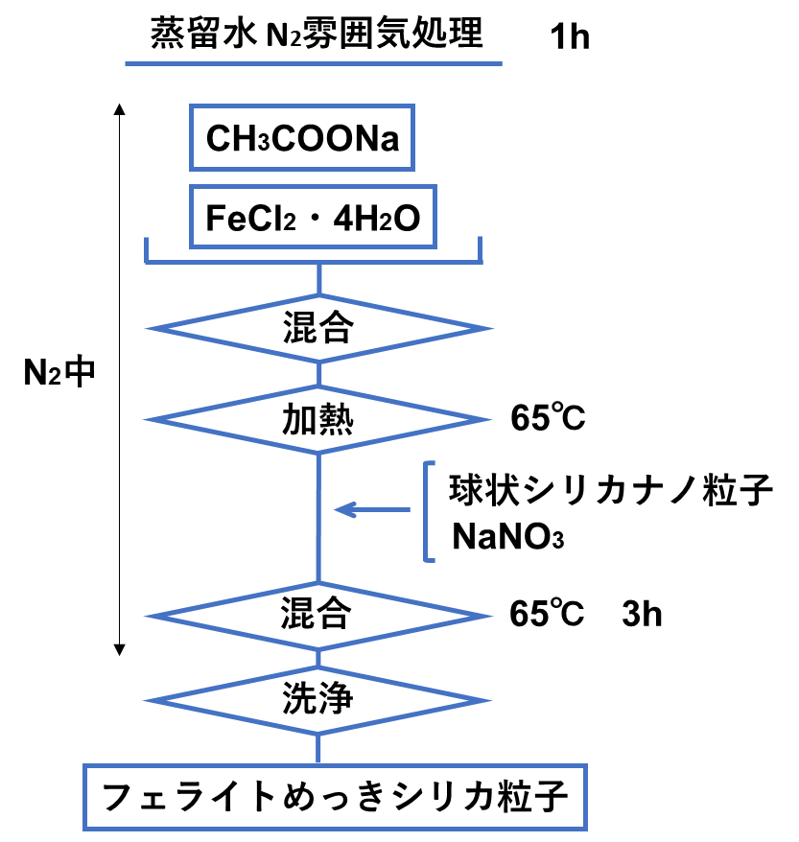
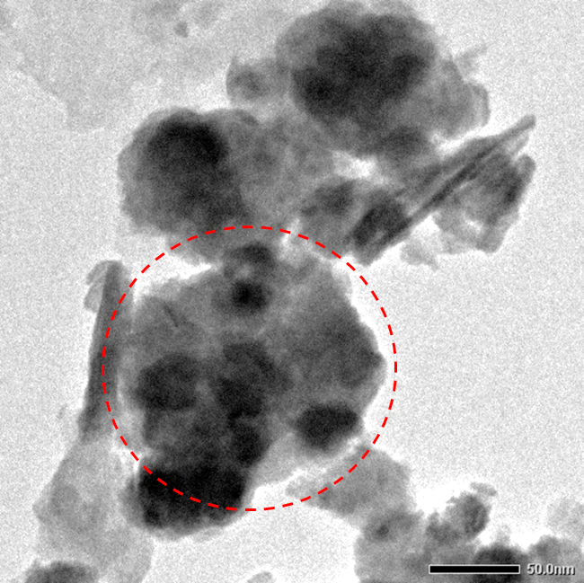
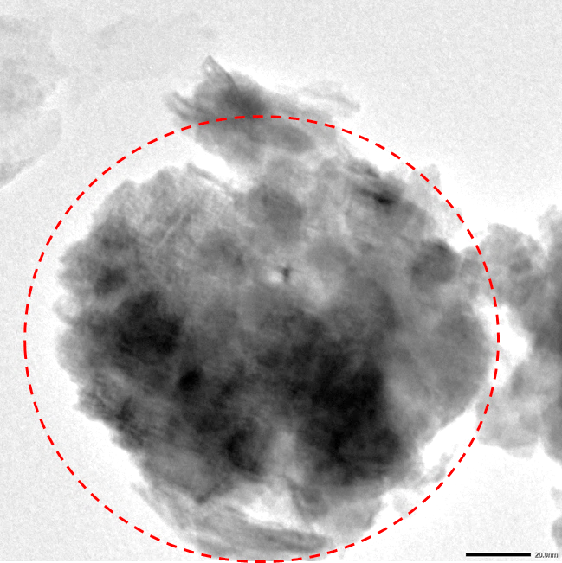
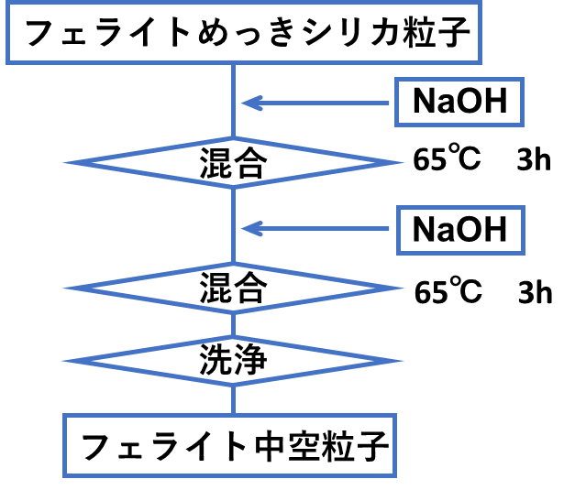
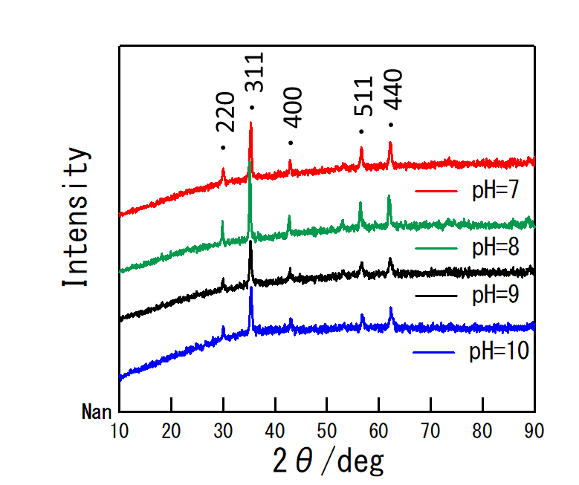
フェライトめっき法を用いたマンガンフェライト中空粒子の
合成と特性の評価
大藪 伶一郎 , 安達 信泰
Introduction
SEM観察・元素分析
デジタルメディアの急速な普及に伴い、電子機器の誤作動など、
電磁波が引き起こす様々な問題が顕在化している
pH=7
pH=8
中空化処理前
・ 電磁波吸収体
これらの課題対策として電磁波吸収体が利用されている。
pH | Fe | Mn | Si
7 | 2 | 0.72 | 0.16
8 | 2 | 0.85 | 0.19
9 | 2 | 0.92 | 0.28
10 | 2 | 0.92 | 0.29
上記の式に従って、電波吸収材料の電気抵抗、誘電率、透磁率を
利用し、電磁波のエネルギーを熱エネルギーに変換することで、
電磁波の反射や透過を抑える
pH=9
100nm
pH=10
100nm
中空化処理後
pH | Fe | Mn | Si
7 | 2 | 0.71 | 0.043
8 | 2 | 0.83 | 0.092
9 | 2 | 0.89 | 0.19
10 | 2 | 0.87 | 0.19
4.5GHzにおける5G回線の運用開始など、電子機器の高周波化に伴い、
電磁波吸収体の性能向上が求められている
本研究室では、新たな電磁波吸収特性を得るために、フェライトめっき法を用いた様々なMFe₂O₄
中空粒子 (M=Fe ,Co,Zn,NiZn,Mn,Mg)の合成を目指し、その特性の評価を行ってきた
100nm
100nm
＜課題＞
・ 強塩基下ではテンプレートのシリカが溶出してしまう
・ 各pHの試料のSEM画像から、pHが低いほどMnFe2O4が粒成長したと考えられる。
・ FeとMnの組成比が、 MnFe2O4の化学量論比に近いことから、 MnFe2O4を合成できた。
・ MnFe2O4中空粒子の合成を目指した際、
針状結晶として析出したため、シリカ上にめっきした
フェライトの結晶性が低い
・ 中空化処理後にSiの組成比が減少していることから、シリカが溶解していることが分かった。
TEM観察・元素分析
右図のように、pHや酸化還元電位によって、析出物や
析出法に違いが現れる ^{[1]}
pH=7 (中空化処理前)
pH=7 (中空化処理後)
MnFe2O4
(直径90nm)
めっき処理に最適なpH条件があると考えられる
Fig. 水溶液中におけるFeのpH - 電位図^{[1]}
(a),(b) フェライトめっき法, (c) 共沈法
References
[1] Nobuhiro Matsusita / ferrite plated films applicable in high frequency range / Vol.61 No.6 2010
目的
250nm
シリカナノ粒子
(直径60nm)
本研究では、めっきの際のpHを調整することで、結晶性を制御したMnFe2O4めっきシリカ粒子の
合成と中空化を目指し、その特性の評価を目的とした。
Fe : Mn : Si
= 2 : 0.88 : 0.33
Fe : Mn : Si
= 2 : 0.91 : 0.026
Experimental
① フェライトめっきシリカ粒子の合成 → ② フェライト中空粒子の合成
pH=10 (中空化処理前)
pH=10 (中空化処理後)
MnFe2O4
(直径30nm)
①
130nm
NaOH
NaOHの添加量を調整することで
pH=7, 8, 9, 10に調整した
130nm
金属塩化物
②
シリカナノ粒子
(直径60nm)
Fe : Mn : Si
= 2 : 1.10 : 0.29
Fe : Mn : Si
= 2 : 1.02 : 0.12
3h
pH=7の試料では粒径90nm程度のMnFe2O4が、pH=10の試料では粒径30nm程度の
MnFe2O4が、粒径60nm程度のシリカ粒子にめっき処理できていることが分かった。
このことから、TEM観察からも、pHが低いほどMnFe2O4が粒成長したことが分かった。
Results
VSMによる磁化測定
(T=300K)
X線回折測定
MnFe₂O₄
pH | 格子定数
7 | 8.44Å
8 | 8.47Å
9 | 8.45Å
10 | 8.43Å
Fig. 各pHのMnFe2O4中空粒子の磁化曲線
Fig. pH=10の試料の中空化処理前後の磁化曲線
・ pHが低いほど飽和磁化が増加したことから、 結晶性が向上したことが分かった。
＜文献値＞
MnFe2O4：8.499 Å
・ 中空化処理後に飽和磁化が増加したことから、シリカが溶解することで単位質量あたりの
磁化が増加したと考えられる。
Fe3O4：8.396 Å
Conclusion
・ pHを調整することでシリカナノテンプレートの表面上にMnFe2O4を
めっき処理できた。
・ すべての試料がスピネル構造を示した。
・ pHが低いほどMnFe2O4の結晶性が向上し、粒成長した。
・ フェライトめっき法により合成できるフェライトは、MFe2O4とFe3O4の
中間生成物(M1-xFe2+xO4+δ)であることから、格子定数はその間の値を示した。
・ 結晶性の良いフェライトめっきシリカ粒子を用いて、MnFe2O4を中空粒子が
合成できるようになった。

